Slide 1
信息科学与工程学院
软件工程专业
倒车雷达答辩项目
逻辑实验答辩
小组：第五组
组员：张晓翼，赵雄君，林子野，吴多智，刘海旭，李永帅，石俊杰

Slide 2
目录
01
作品概述
INTRODUCTION
02
实验原理
PRINCIPLE
03
顶层图设计
TOP LAYER DIAGRAM DESIGN
04
各部分组件讲解
EACH CONTENT SHOW
05
总结回顾
BACKGROUND
CONTENT

Slide 3
INTRODUCTION
01
作品概述

Slide 4
01
作品概述
作品概述
测量出当前位置到障碍物的距离，根据这个距离，在LED上显现距离，同时根据这个距离，让扬声音器发出不同的声音。

Slide 5
01
作品概述
特点一
在VHDL中设计的时候要注意距离上划分为4个频段，分别为0-50cm,50-100cm,100-150cm,150-200cm
特点二
针对不同距离的将喇叭的声音控制在不同频段，同时在音频变换的同时，在音量调节器中设置控制声音音量的大小

Slide 6
PRINCIPLE
02
实验原理

Slide 7
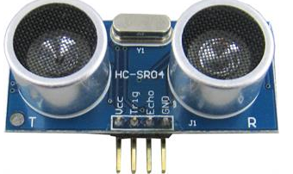
02
实验原理
测量距离–>利用超声波测距模块HC-SR04模块测距
HC-SR04一共有四个管脚，如右图所示
最左边的为Vcc，最右边为 GND。这两个管脚是为该超声波模块供电，在单片机上分别接上Vcc和GND即可。中间的两个管脚为触发管脚trig和回馈信号管脚echo，这两个管教分别控制超声波模块是否工作（trig）和输出时间信息（echo）。
超声波测距，就是发射一个声波信号，然后接收其回声信号，再利用其间的时间间隔，计算出与障碍物之间的距离。

Slide 8
02
实验原理
接受ECHO信号让其工作
Echo变为高电频的时间就是超声波的发射和重新接收的时间，也就是说，只要能将这段时间进行记录，就能够实现测距的完成。
通过计数器来实现这一段时间中时钟信号上升沿的变化次数N，设置一次脉冲信号的时间长度为0.01ms，那么一次超声波发射到回来的时间就是N*0.01。
这样的话，距离就显而易见了，只要在实际距离计算部分计算N*0.01*340/2就是测得的距离。
接下来通过LED将测得距离显示在数码管上，并设置相应的声音控制模块，经过检查后个组件无误，进行连接后就可实现相应的测距功能了。

Slide 9
MAKING PROCESS
03
顶层图设计

Slide 10
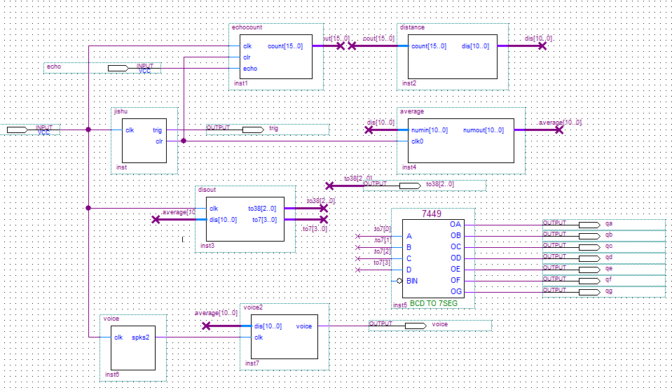

Slide 11
EACH CONTENT SHOW
04
各部分组件讲解

Slide 12
答辩人 | 答辩项目
M1:赵雄君 | 自循环计数器
M2:吴多智 | 回响计数器
M3:林子野 | 距离计算与进制转换模块
M4:刘海旭 | 距离显示模块
M5:赵雄君 | 音频信号发生器
M6:李永帅 | 音量调节器
M7:石俊杰 | 警报音选择器

Slide 13
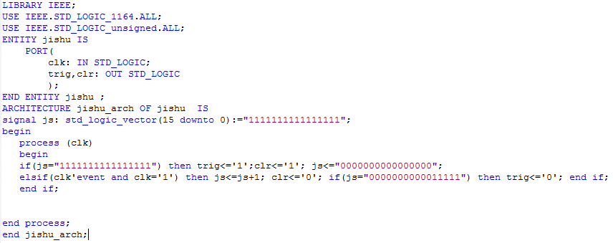
自循环计数器
报告人：赵雄君

Slide 14
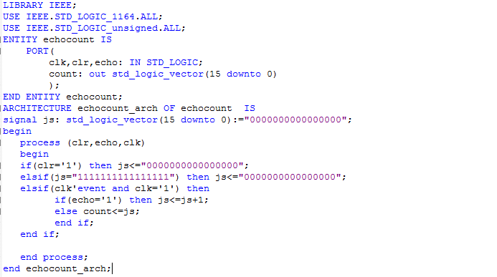
回响计数器
报告人：吴多智

Slide 15
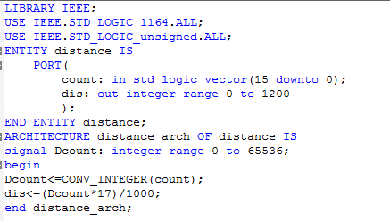
距离计算模块
报告人：林子野

Slide 16
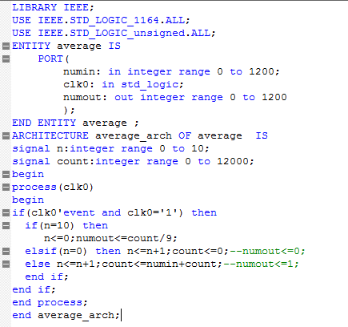
距离计算模块-平均值计算
报告人：林子野

Slide 17
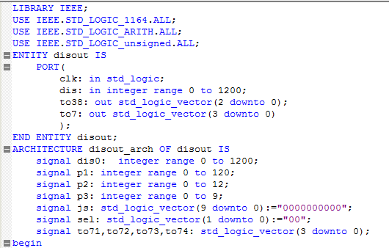
距离显示模块
报告人：刘海旭

Slide 18
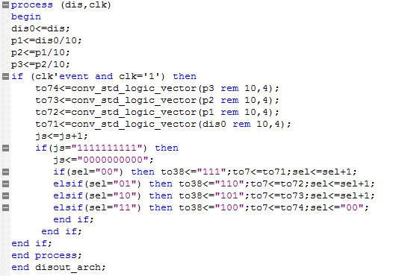
距离显示模块
报告人：刘海旭

Slide 19
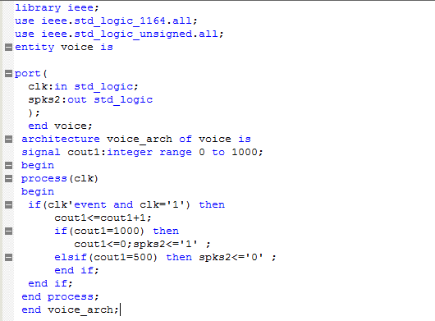
音量调节器
报告人：李永帅

Slide 20
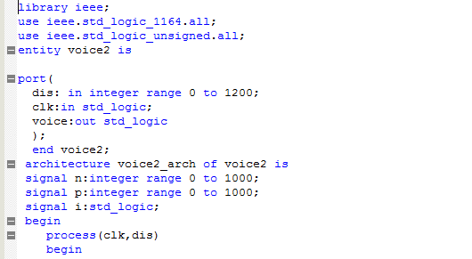
警报音选择器
报告人：石俊杰

Slide 21
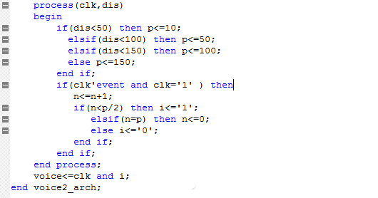
警报音选择器
报告人：石俊杰

Slide 22
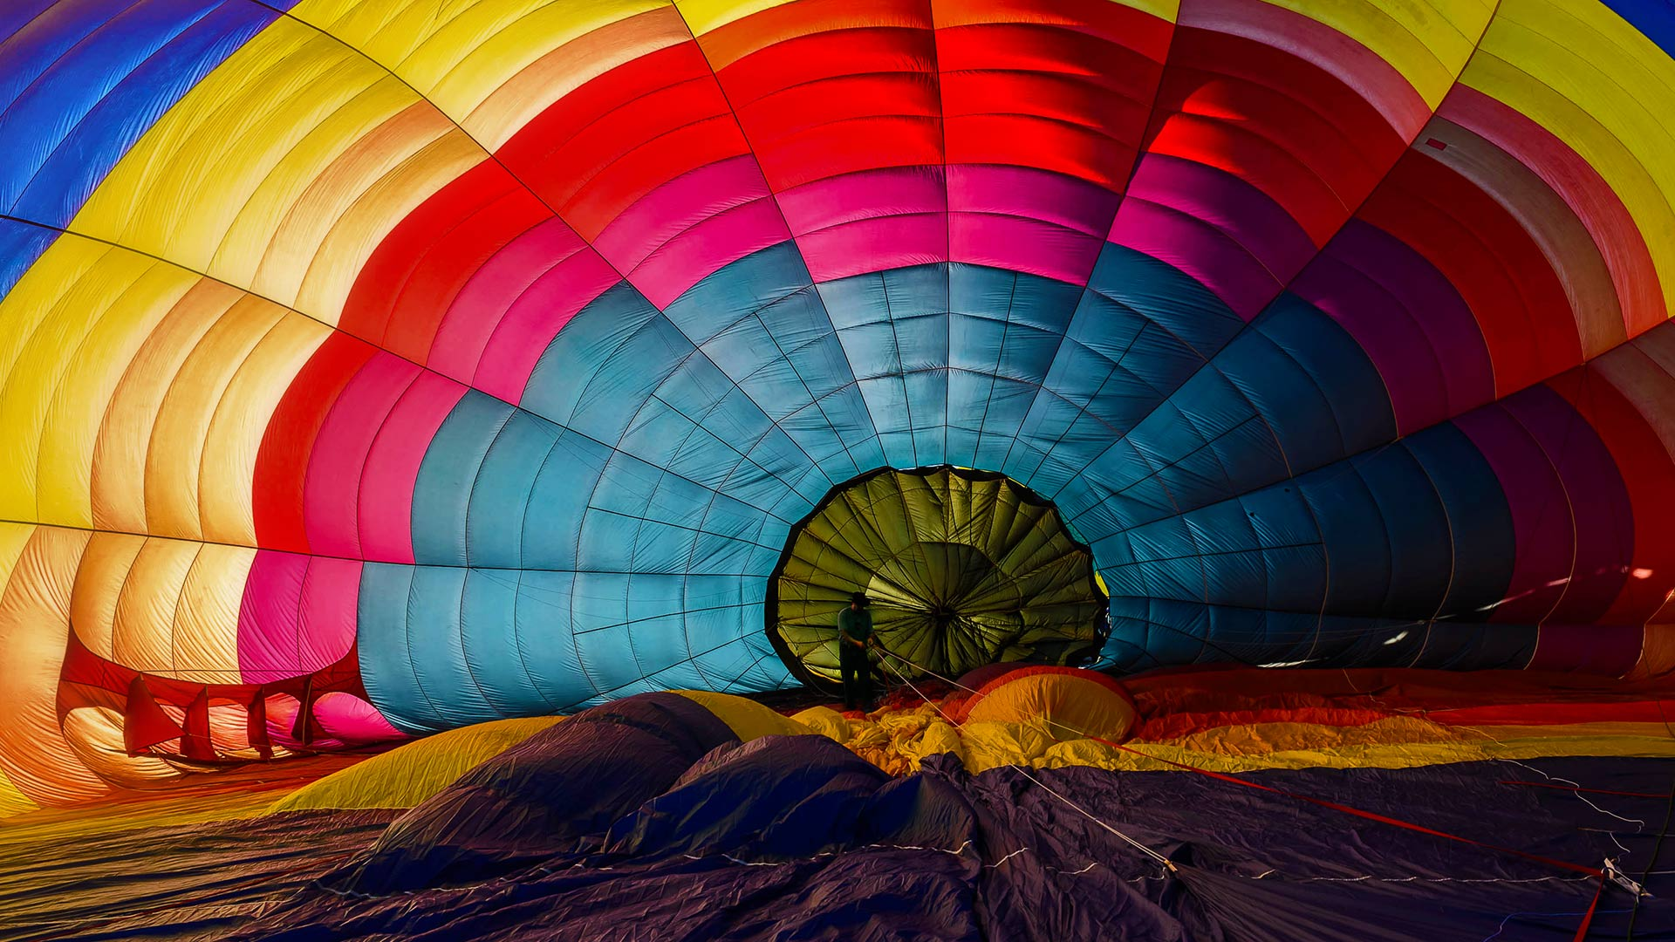
04
作品展示
作品介绍
视频演示

Slide 23
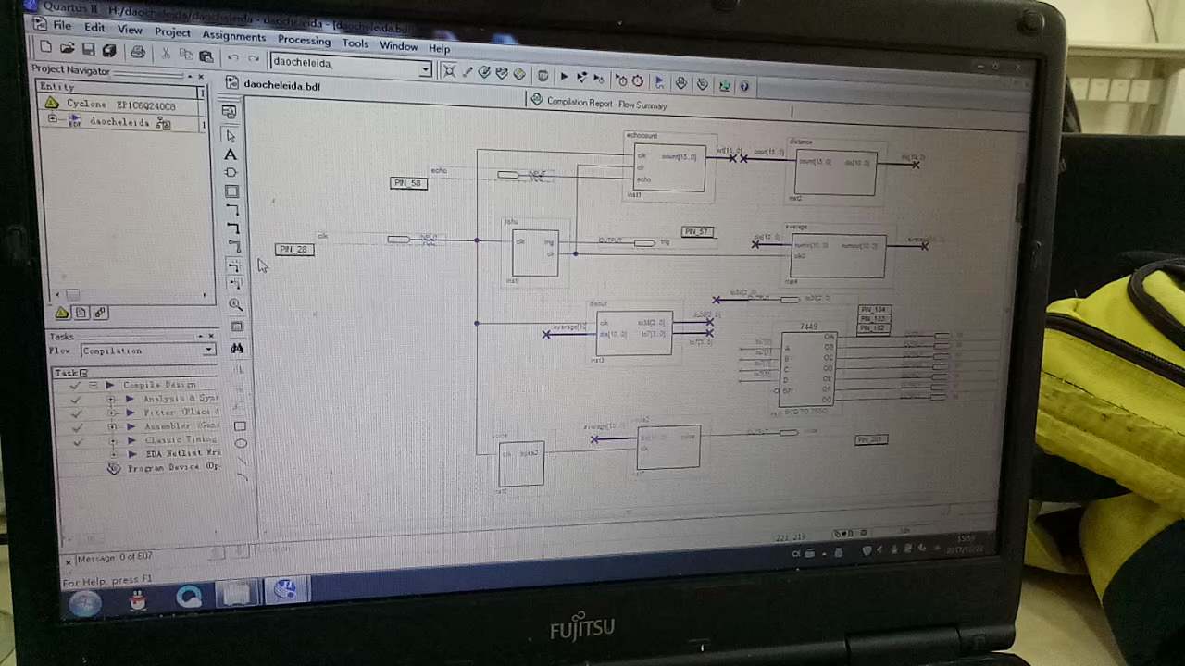
04
作品展示
作品介绍

Slide 24
第五组答辩完毕
信息科学与工程学院 软件工程专业
报告人：第五组全体成员
答辩完毕

